Slide 1
Simulação do Algoritmo A*
Hélio A.
Gustavo P.

Slide 2
Algoritmo A*
A definição
Como funciona
O porquê

Slide 3
A definição
É um algoritmo para Busca de Caminho. Ele busca o caminho em um grafo de um vértice inicial até um vértice final. Ele é a combinação de aproximações heurísticas como do algoritmo Best-first Search e da formalidade do Algoritmo de Dijkstra.

Slide 4
Como Funciona?
A chave para determinar quais quadrados usar quando estiver procurando o caminho é a seguinte equação:
F = G + H onde:
G = é o custo do movimento para se mover do ponto de início até o quadrado determinado na malha seguindo o caminho criado para chegar lá.
H = é o custo estimado do movimento para mover daquele quadrado determinado até o destino final, ponto B. Isto é frequentemente referido como a heurística.

Slide 5
Porquê?
Sua aplicação vai desde aplicativos para encontrar rotas de deslocamento entre localidades a resolução de problemas, como a resolução de um quebra-cabeças. Ele é muito usado em jogos.

Slide 6
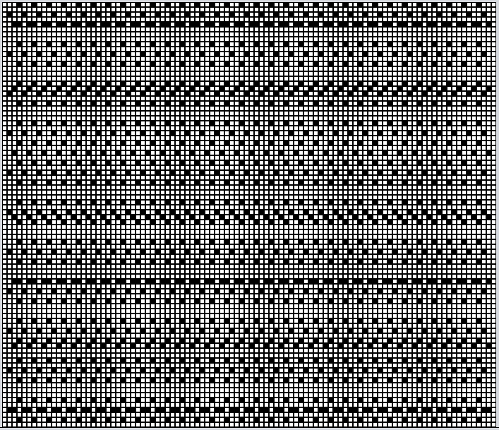
O Mapa

Slide 7
A Implementação

Slide 8
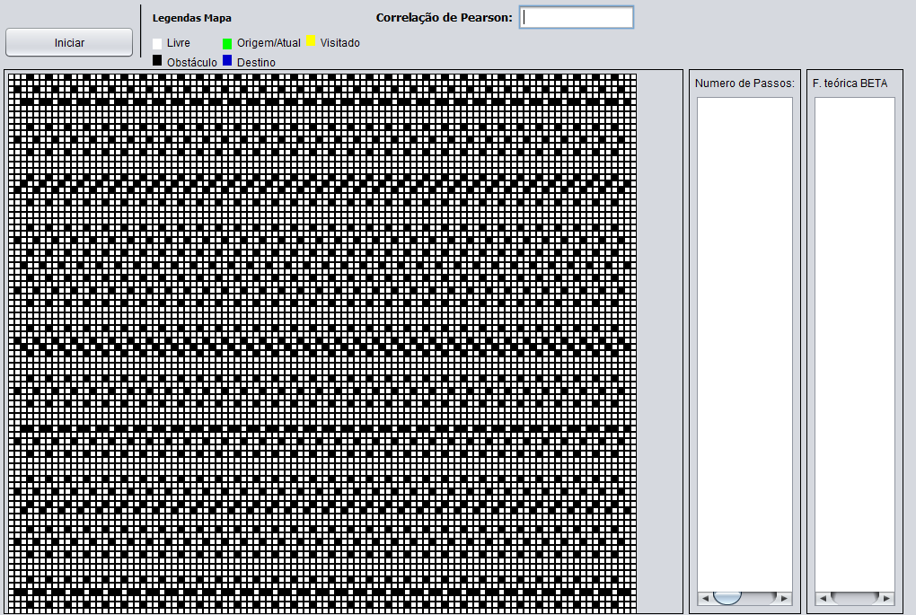
Tela Inicial

Slide 9
Geração da Origem e Destino e a Busca do Destino:

Slide 10
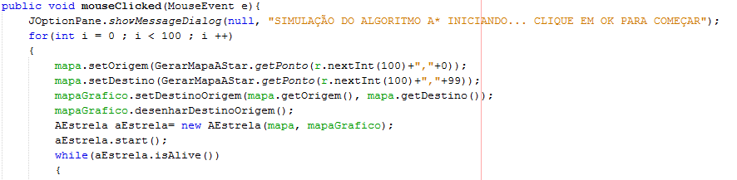
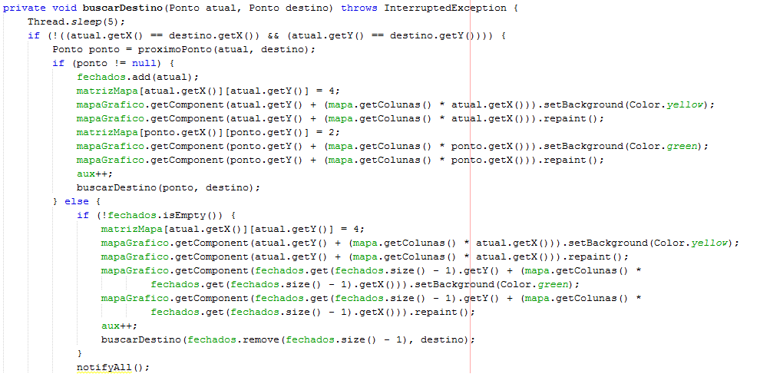

Slide 11
Calculo dos Pontos adjacentes:

Slide 12
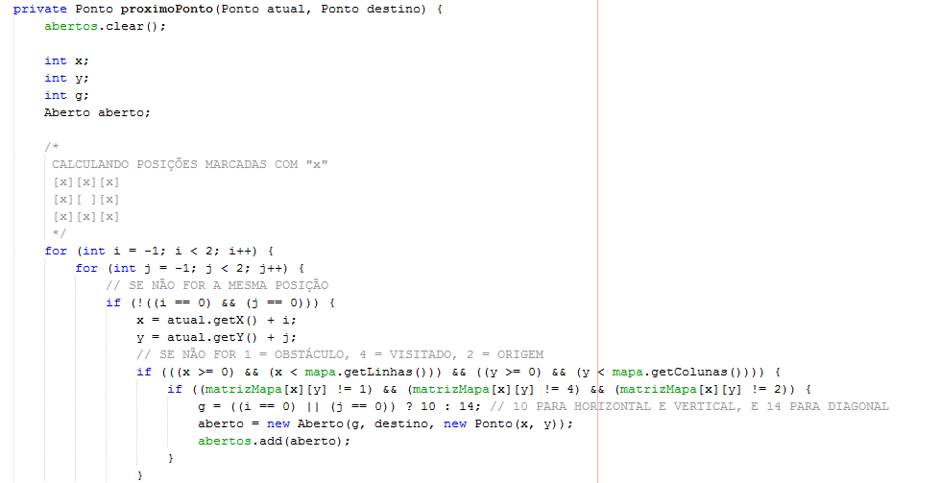

Slide 13
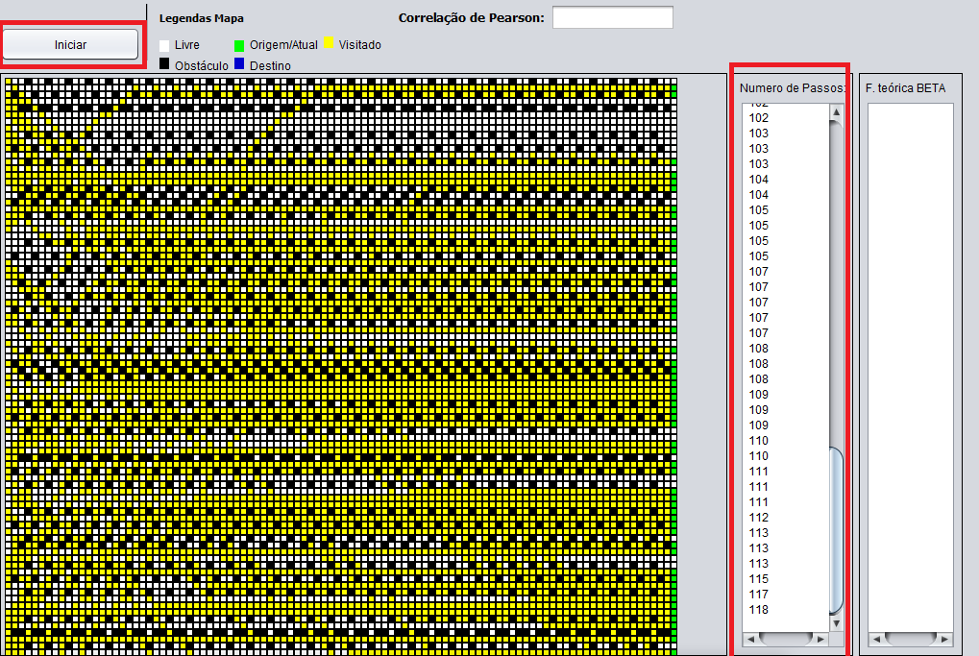
Resultados:

Slide 14
Função Teórica BETA:

Slide 15
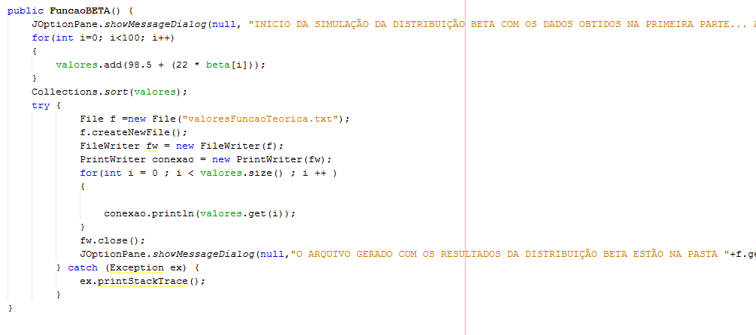

Slide 16
2 Resultado e Pearson:

Slide 17
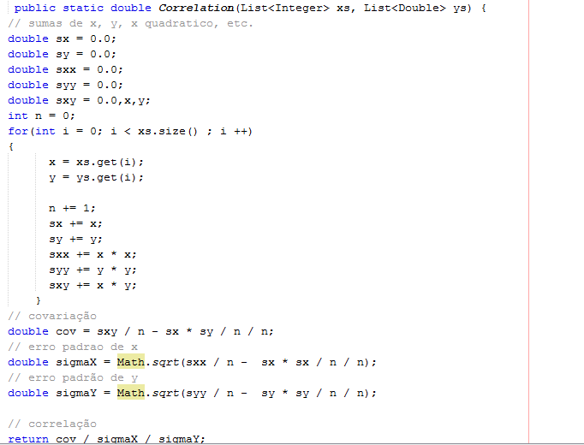
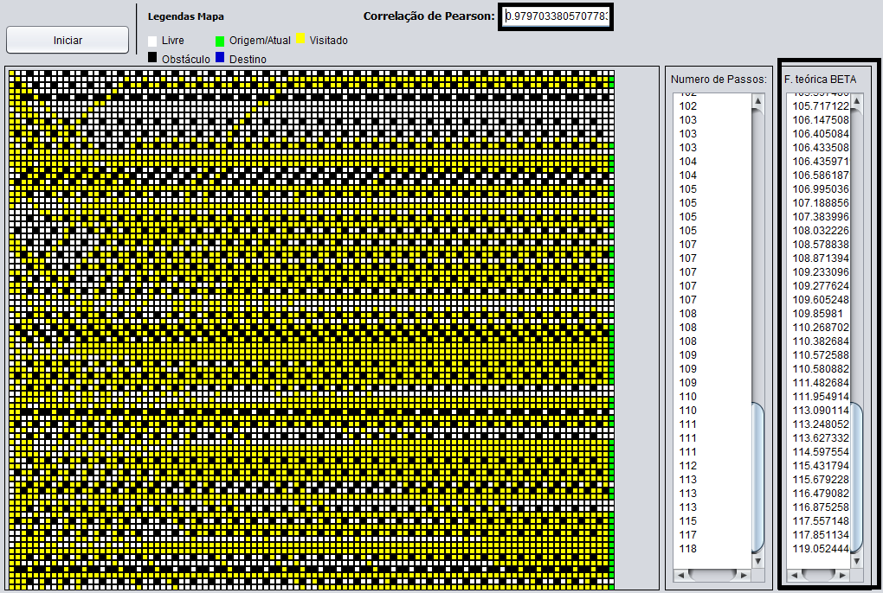

Slide 18
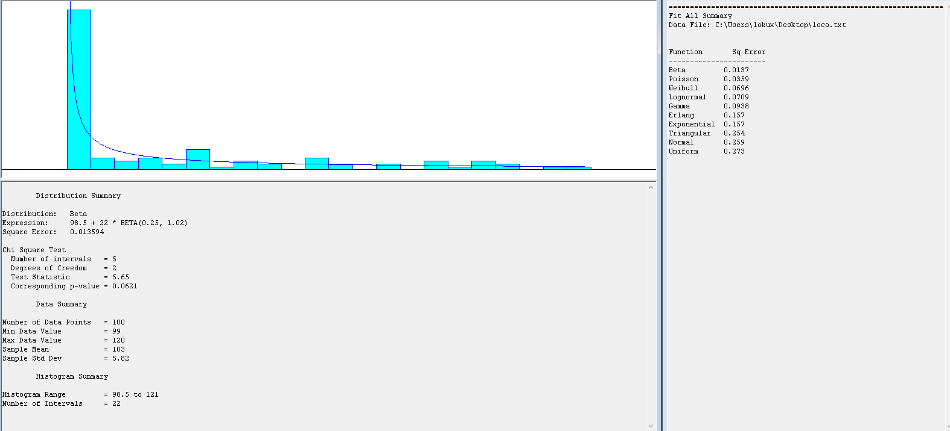
A Distribuição

Slide 19
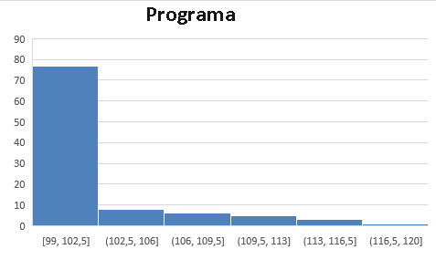
A Distribuição

Slide 20
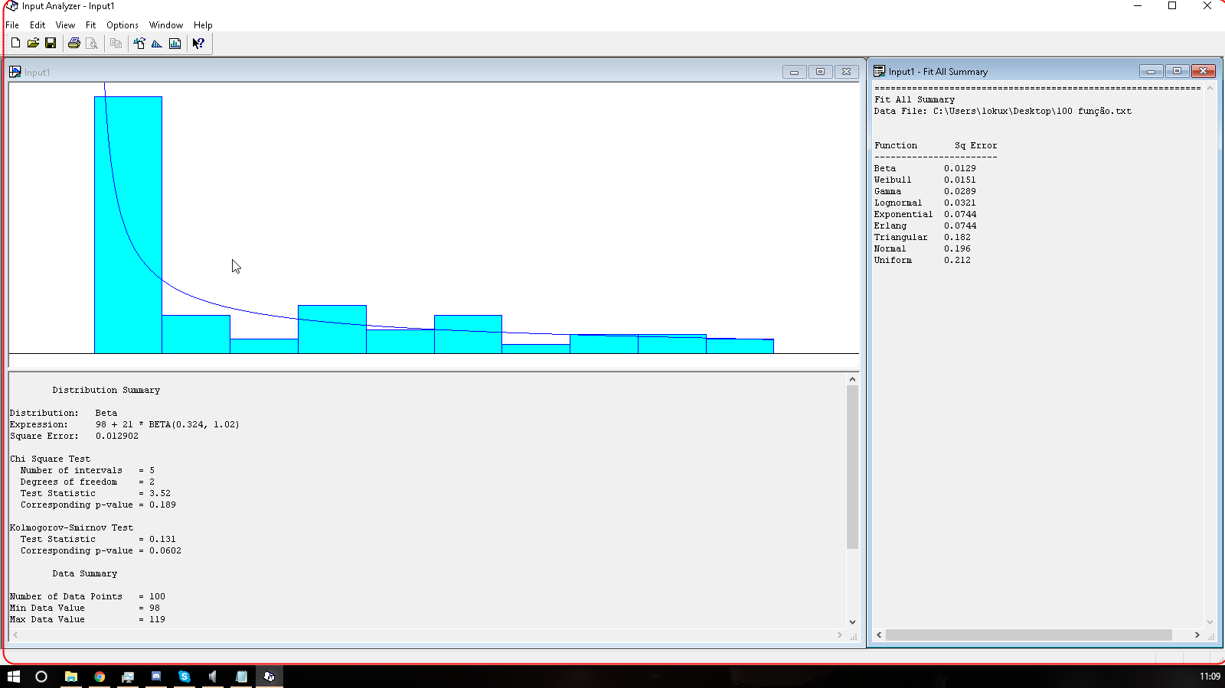
A Distribuição

Slide 21
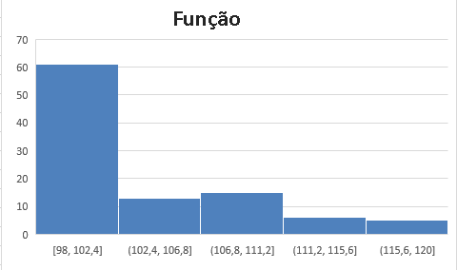
A Distribuição

